Slide 1
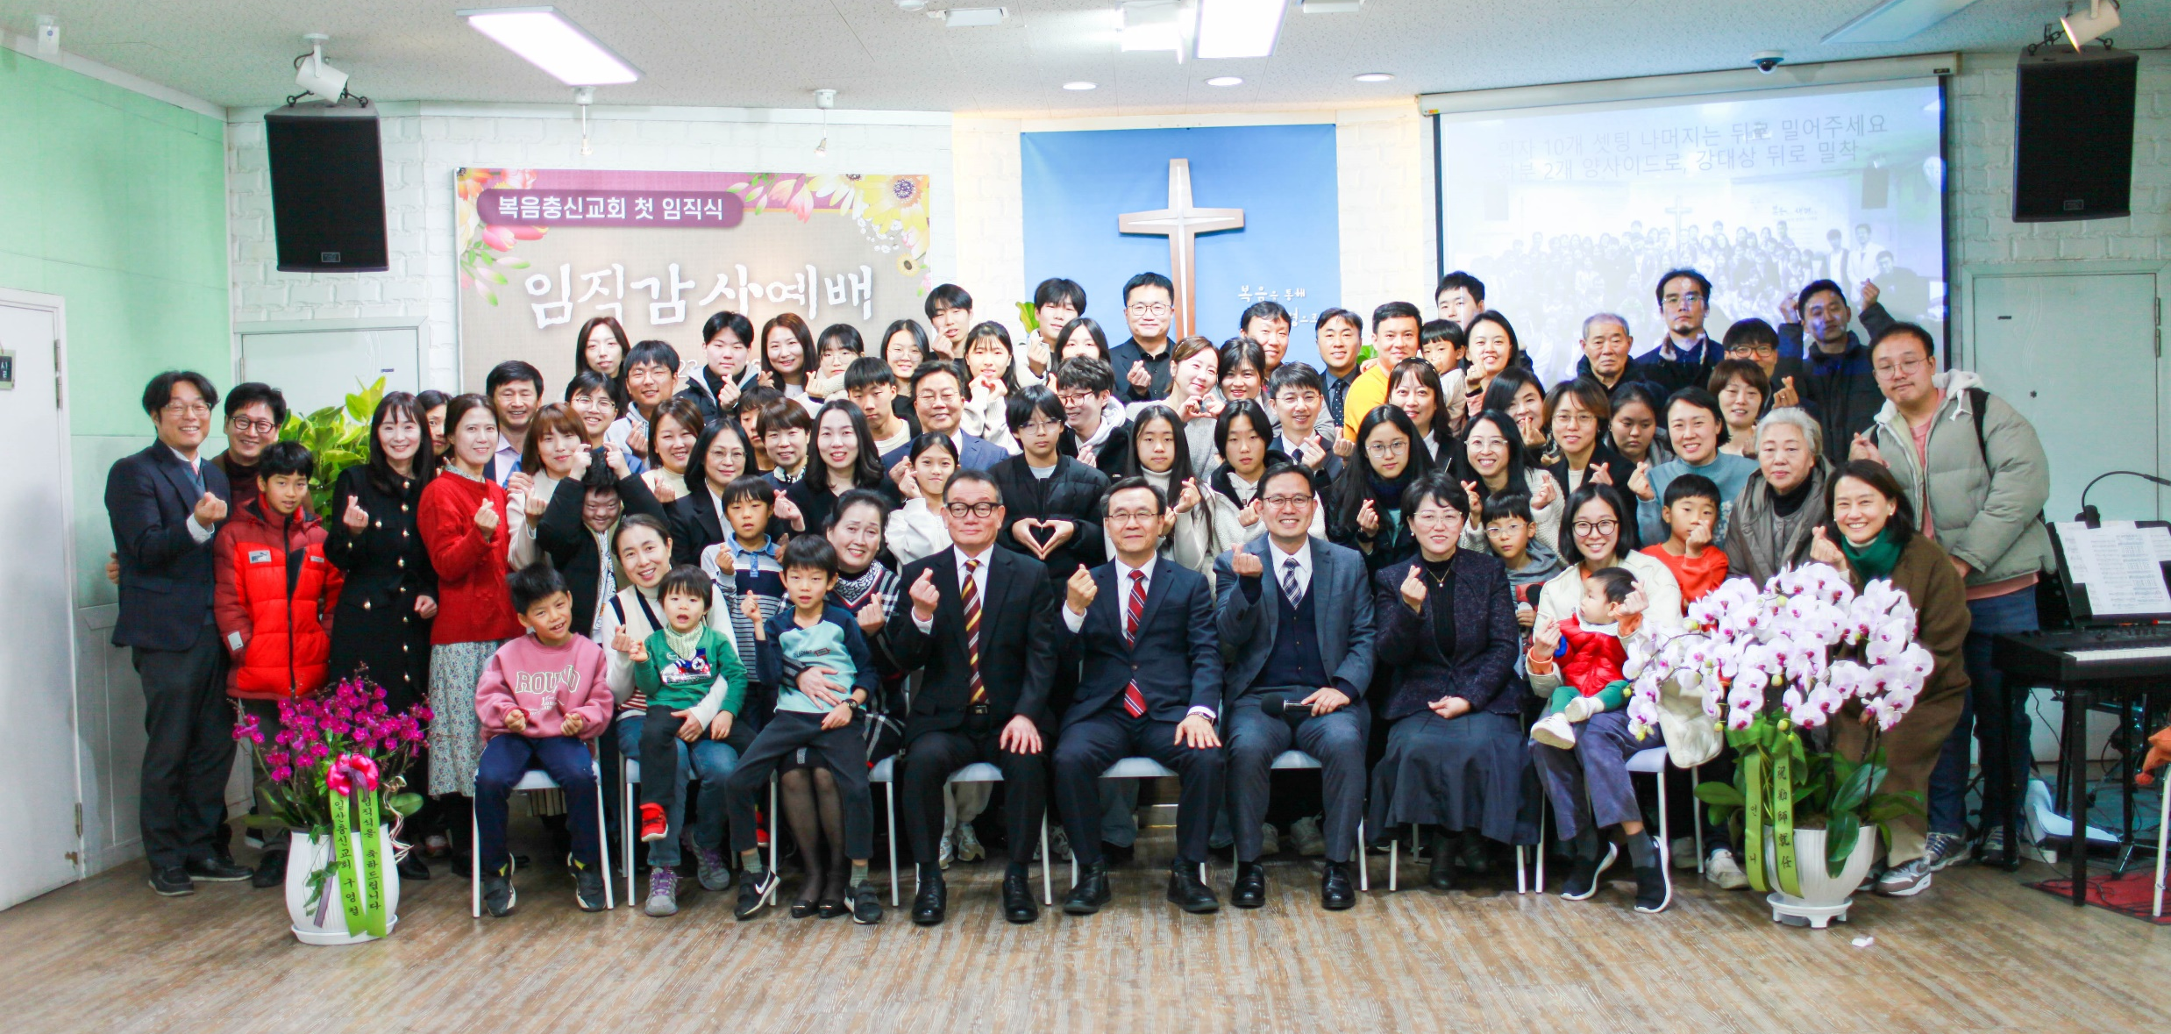
복음충신교회
송구영신예배

Slide 2
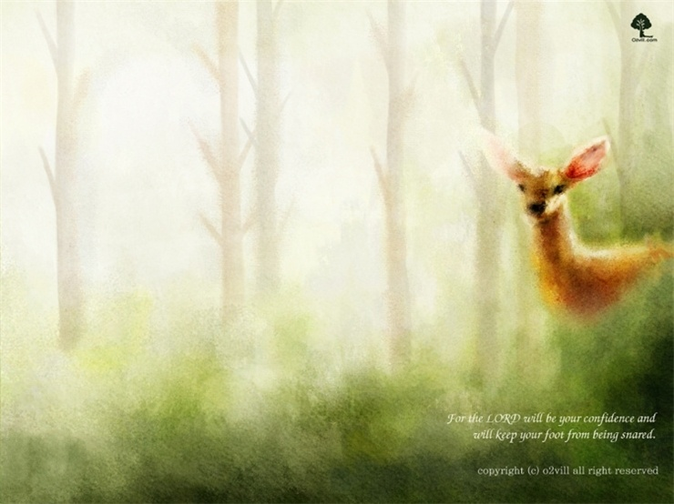
경건한 마음으로 기도하며
예배를 준비합시다

Slide 4

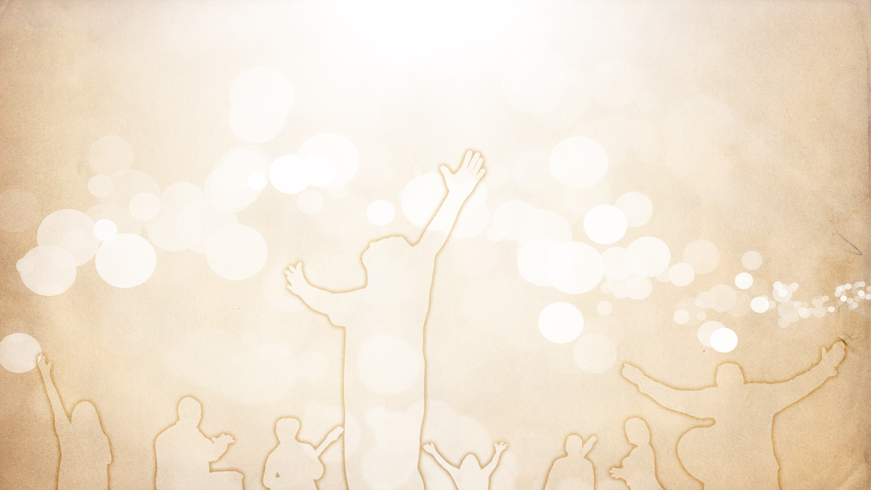
사도신경
나는 전능하신 아버지 하나님, 천지의 창조주를 믿습니다. 나는 그의 유일하신 아들, 우리 주 예수그리스도를 믿습니다.
그는 성령으로 잉태되어 동정녀 마리아에게서 나시고, 본디오 빌라도에게 고난을 받아 십자가에 목 박혀 죽으시고,

Slide 5
사도신경
장사된 지 사흘 만에 죽은 자 가운데서 다시 살아나셨으며, 하늘에 오르시어 전능하신 아버지 하나님 우편에 앉아 계시다가, 거기로부터 살아 있는 자와 죽은 자를 심판하러 오십니다.

Slide 6
사도신경
나는 성령을 믿으며, 거룩한 공교회와 성도의 교제와 죄를 용서받는 것과 몸의 부활과 영생을 믿습니다. 아멘.

Slide 8
십자가
무엇이 변치않아 내 소망이 되며 무엇이 한결같아 내 삶을 품으리

Slide 9
그 누가 날 만족케해 내 영이 쉬며 그 누굴 기다려 내 영이 기쁘리

Slide 10
십자가 십자가 그 그늘 아래 내 소망이 있네

Slide 11
십자가 십자가 그 그늘 아래 내 생명이 있네

Slide 13
나 같은 죄인 살리신
나 같은 죄인 살리신 주 은혜 놀라와

Slide 14
잃었던 생명 찾았고 광명을 얻었네

Slide 15
큰 죄악에서 건지신 주 은혜 고마와

Slide 16
나 처음 믿은 그 시간 귀하고 귀하다

Slide 17
주 찬양 주 찬양 내 마음 다해

Slide 18
주 찬양 주 찬양 내 생명 다해

Slide 19
이제껏 내가 산 것도 주님의 은혜라

Slide 20
또 나를 장차 본향에 인도해 주시리

Slide 21
거기서 우리 영원히 주님의 은혜로

Slide 22
해처럼 밝게 살면서 주찬양 하리라

Slide 23
주 찬양 주 찬양 내 마음 다해

Slide 24
주 찬양 주 찬양 내 생명 다해

Slide 25
주님을 경배해 주님을 경배해 사랑해

Slide 26
주님을 영원히 노래해 영원히 주님과 함께 주함께

Slide 27
하늘 위에 주님밖에
하늘 위에 주님밖에 내가사모할 자 이 세상에 없네

Slide 28
내 맘과 힘은 믿을 수 없네 오직 한가지 그 진리를 믿네

Slide 29
주는 나의 힘이요 (X3) 영원히 주를 의지하리 (영원히)

Slide 30
내가 누려왔던 모든 것들이
내가 누려왔던 모든 것들이 내가 지나왔던 모든 시간이

Slide 31
내가 걸어왔던 모든 순간이 당연한 것 아니라 은혜였소

Slide 32
아침 해가 뜨고 저녁의 노을 봄의 꽃 향기와 가을의 열매

Slide 33
변하는 계절의 모든 순간이 당연한 것 아니라 은혜였소

Slide 34
모든 것이 은혜 은혜 은혜 한 없는 은혜

Slide 35
내 삶에 당연한 건 하나도 없었던 것을 모든 것이 은혜 은혜였소

Slide 36
내가 이 땅에 태어나 사는 것 어린 아이 시절과 지금까지

Slide 37
숨을 쉬며 살며 꿈을 꾸는 삶 당연한 것 아니라 은혜였소

Slide 38
내가 하나님의 자녀로 살며 오늘 찬양하고 예배하는 삶

Slide 39
복음을 전할 수 있는 축복이 당연한 것 아니라 은혜였소

Slide 40
모든 것이 은혜 은혜 은혜 한 없는 은혜

Slide 41
내 삶에 당연한 건 하나도 없었던 것을 모든 것이 은혜 은혜였소

Slide 42
주가 일하시네
날이 저물어 갈 때 빈들에서 걸을 때 그때가 하나님의 때

Slide 43
내 힘으로 안될 때 빈손으로 걸을 때 내가 고백해 여호와이레

Slide 44
주가 일하시네 주가 일하시네 주께 아끼지 않는 자에게

Slide 45
주가 일하시네 주가 일하시네 신뢰하며 걷는 자에게

Slide 46
우리 모인 이곳에 주님 함께 계시네 누리네 아버지 은혜

Slide 47
적은 떡과 물고기 내 모든 걸 드릴 때 모두 고백해 여호와이레

Slide 48
주가 일하시네 주가 일하시네 주께 아끼지 않는 자에게

Slide 49
주가 일하시네 주가 일하시네 신뢰하며 걷는 자에게

Slide 50
신뢰하며 걷는 자에게

Slide 52
내게 있는 향유 옥합
1. 내게 있는 향유 옥합 주께 가져와 그 발 위에 입맞추고 깨뜨립니다

Slide 53
나를 위해 험한 산길 오르신 예수 걸음마다 크신 사랑 새겨 놓았네

Slide 54
2. 내게 있는 향유 옥합 주께 가져와 그 발 위에 입맞추고 깨뜨립니다

Slide 55
나를 위해 십자가에 오르신 그 발 흘린 피로 나의 죄를 대속하셨네

Slide 57
송은영 권사

Slide 58
사도행전 20장 23-35절

Slide 59
나의 주 나의 하나님이여
나의 주 나의 하나님이여 주를 경배합니다 주 사랑하는 나의 마음을 주께서 아시나이다

Slide 60
나의 주 나의 하나님이여 주를 경배합니다 주 사랑하는 나의 마음을 주께서 아시나이다

Slide 61
깨뜨릴 옥합 내게 없으며 주께 드릴 향유 없지만 주님의 형상대로 날 빚으사 새 영을 내게 부어 주소서

Slide 62
나의주 나의 하나님이여 주를 경배합니다 주 사랑하는 나의 마음을 주께서 아시나이다

Slide 63
나의 주 나의 하나님이여 주를 경배합니다 주 사랑하는 나의 마음을 주께서 아시나이다

Slide 64
나의 주 나의 하나님이여 주를 경배합니다 주 사랑하는 나의 마음을 주께서 아시나이다

Slide 65
고통속에 방황하는 내마음 주께로 갈 수 없지만 저항 할 수 없는 그 은혜로 주님의 길을 걷게 하소서

Slide 66
나의 주 나의 하나님이여 주를 경배합니다 주 사랑하는 나의 마음을 주께서 아시나이다

Slide 68
내가 누려왔던 모든 것들이
내가 누려왔던 모든 것들이 내가 지나왔던 모든 시간이

Slide 69
내가 걸어왔던 모든 순간이 당연한 것 아니라 은혜였소

Slide 70
아침 해가 뜨고 저녁의 노을 봄의 꽃 향기와 가을의 열매

Slide 71
변하는 계절의 모든 순간이 당연한 것 아니라 은혜였소

Slide 72
모든 것이 은혜 은혜 은혜 한 없는 은혜

Slide 73
내 삶에 당연한 건 하나도 없었던 것을 모든 것이 은혜 은혜였소

Slide 74
내가 이 땅에 태어나 사는 것 어린 아이 시절과 지금까지

Slide 75
숨을 쉬며 살며 꿈을 꾸는 삶 당연한 것 아니라 은혜였소

Slide 76
내가 하나님의 자녀로 살며 오늘 찬양하고 예배하는 삶

Slide 77
복음을 전할 수 있는 축복이 당연한 것 아니라 은혜였소

Slide 78
모든 것이 은혜 은혜 은혜 한 없는 은혜

Slide 79
내 삶에 당연한 건 하나도 없었던 것을 모든 것이 은혜 은혜였소

Slide 81
아무도 예배하지 않는 그곳에서
아무도 예배하지 않는 그곳에서 주를 예배하리라

Slide 82
아무도 찬양하지 않는 그 곳에서 나 주를 찬양하리라

Slide 83
누구도 헌신하지 않는 그 곳에서 주께 헌신하리라

Slide 84
누구도 증거하지 않는 그 곳에서 나 주를 증거하리라

Slide 85
내가 밟는 모든 땅 주를 예배하게 하소서

Slide 86
주의 보혈로 덮어지게 하소서 내가 선 이 곳

Slide 87
주의 거룩한 곳 되게 하소서 주의 향기로 물들이소서

Slide 89


Slide 91
